Slide 1




人生旅程三段路
- 毗努伊勒河
創世記 32 - 33

Slide 2
過河前
1 雅各仍舊行路，神的使者遇見他。
2 雅各看見他們就說：「這是神的軍兵。」於是給那地方起名叫瑪哈念。
3 雅各打發人先往西珥地去，就是以東地，見他哥哥以掃，
4 吩咐他們說：「你們對我主以掃說：『你的僕人雅各這樣說：我在拉班那裡
寄居，直到如今。
5 我有牛、驢、羊群、僕婢，現在打發人來報告我主，為要在你眼前蒙恩。』」
6 所打發的人回到雅各那裡，說：「我們到了你哥哥以掃那裡，他帶著四百人，
正迎著你來。」
7 雅各就甚懼怕，而且愁煩，便把那與他同在的人口和羊群、牛群、駱駝分做
兩隊，
8 說：「以掃若來擊殺這一隊，剩下的那一隊還可以逃避。」

Slide 3
10 你向僕人所施的一切慈愛和誠實，我一點也不配得。我先前
只拿著我的杖過這約旦河，如今我卻成了兩隊了。
11 求你救我脫離我哥哥以掃的手，因為我怕他來殺我，連妻子
帶兒女一同殺了。
12 你曾說：『我必定厚待你，使你的後裔如同海邊的沙，多得
不可勝數。』」
13 當夜，雅各在那裡住宿，就從他所有的物中拿禮物要送給他
哥哥以掃。
16 每樣各分一群，交在僕人手下，就對僕人說：「你們要在我
前頭過去，使群群相離，有空閒的地方。」

Slide 4
17 又吩咐儘先走的說：「我哥哥以掃遇見你的時候，問你說：
『你是哪家的人？要往哪裡去？你前頭這些是誰的？』
18 你就說：『是你僕人雅各的，是送給我主以掃的禮物。他自
己也在我們後邊。』」
19 又吩咐第二、第三和一切趕群畜的人說：「你們遇見以掃的
時候也要這樣對他說。
20 並且你們要說：『你僕人雅各在我們後邊。』」因雅各心裡
說：「我藉著在我前頭去的禮物解他的恨，然後再見他的面，
或者他容納我。」
21 於是禮物先過去了，那夜雅各在隊中住宿。

Slide 5
過河
22 他夜間起來，帶著兩個妻子、兩個使女並十一個兒子，都過
了雅博渡口。 23 先打發他們過河，又打發所有的都過去，
24 只剩下雅各一人。有一個人來和他摔跤，直到黎明。
25 那人見自己勝不過他，就將他的大腿窩摸了一把，雅各的大
腿窩正在摔跤的時候就扭了。
26 那人說 :「天黎明了，容我去吧。」雅各說 :「你不給我祝福，
我就不容你去。

Slide 6
27 那人說：「你名叫什麼？」他說：「我名叫雅各。」
28 那人說：「你的名不要再叫雅各，要叫以色列，因為你與神
與人較力，都得了勝。」
29 雅各問他說：「請將你的名告訴我。」那人說：「何必問我
的名？」於是在那裡給雅各祝福。
30 雅各便給那地方起名叫毗努伊勒，意思說 :「我面對面見了神，
我的性命仍得保全。」
31 日頭剛出來的時候，雅各經過毗努伊勒，他的大腿就瘸了。
32 故此，以色列人不吃大腿窩的筋，直到今日，因為那人摸了
雅各大腿窩的筋。

Slide 7
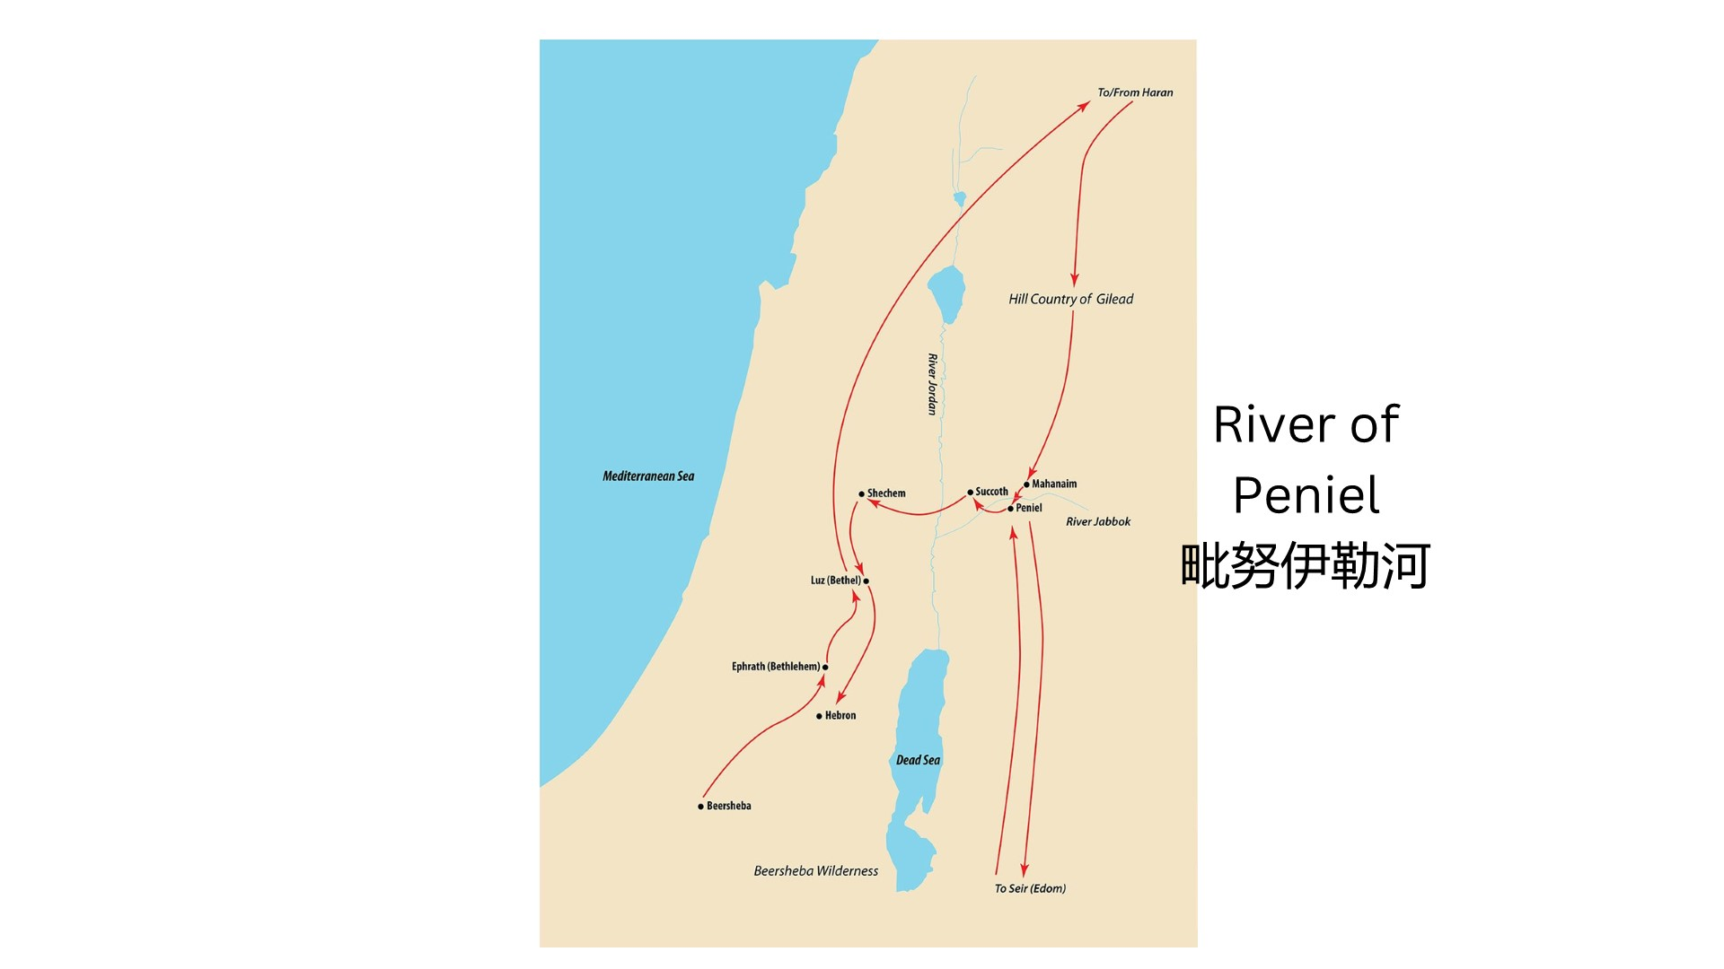

Slide 8
過河後
33 雅各舉目觀看，見以掃來了，後頭跟著四百人，他就把孩子們
分開交給利亞、拉結和兩個使女，
2 並且叫兩個使女和她們的孩子在前頭，利亞和她的孩子在後頭，
拉結和約瑟在儘後頭。
3 他自己在他們前頭過去，一連七次俯伏在地，才就近他哥哥。
4 以掃跑來迎接他，將他抱住，又摟著他的頸項與他親嘴，兩個人
就哭了。
5 以掃舉目看見婦人孩子，就說：「這些和你同行的是誰呢？」雅
各說：「這些孩子是神施恩給你的僕人的。」

Slide 9
6 於是兩個使女和她們的孩子前來下拜，
7 利亞和她的孩子也前來下拜，隨後約瑟和拉結也前來下拜。
8 以掃說：「我所遇見的這些群畜是什麼意思呢？」雅各說：
「是要在我主面前蒙恩的。」
9 以掃說：「兄弟啊，我的已經夠了，你的仍歸你吧。」
10 雅各說：「不然，我若在你眼前蒙恩，就求你從我手裡收下這
禮物。因為我見了你的面，如同見了神的面，並且你容納了我。
11 求你收下我帶來給你的禮物，因為神恩待我，使我充足。」雅
各再三地求他，他才收下了。

Slide 10
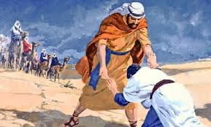
Jacob and Esau Reconcile

Slide 11
人生回家三段路
1 自我中心-遇見神
2 掙扎受苦-經歷神
3 謙卑低下-降服神

Slide 12
不要錢的最珍貴

Slide 13
神的啟示和祝福
來自你受苦的經歷

Slide 14
每一個聖人都有過去
每一個罪人都有未來

